Slide 2
Vliv dotací na ROZVOJ malých a středních firem
Dotazníkové šetření 500 firem 2017
Zdroj
AMSP – Asociace malých a středních podniků a živnostníků ČR
Ipsos Group S.A. je nadnárodní společnost zabývající se průzkumem trhu

Slide 3
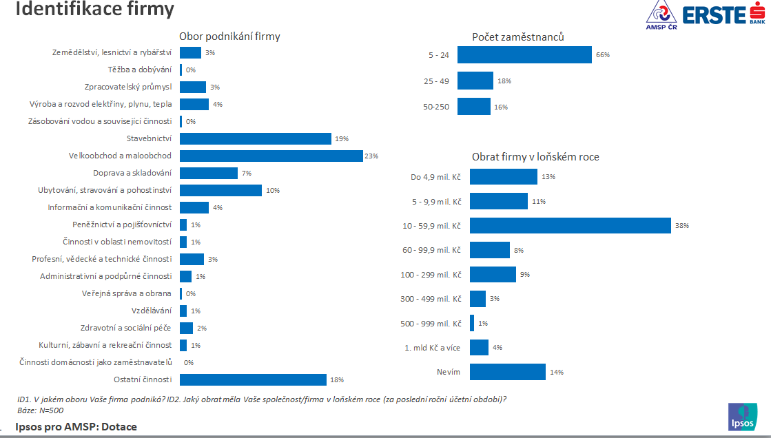

Slide 4

.
39 % malých a středních firem alespoň jednou o dotace žádalo, z toho bylo 62 % firem úspěšných. Nejčastěji se žádá o dotace z evropských fondů (61 % z žádajících firem).
Téměř polovina firem žádá v dotacích o částku vyšší než milion, nejčastěji na investici nebo vzdělávání. Polovina dotovaných investic by se bez dotace jinak neuskutečnila.
¾ firem mají s čerpáním dotací pozitivní zkušenosti. O co menší firmu se ale jedná, o to je spokojenost s vyřízením dotací nižší.
Polovině firem, které alespoň jednou získaly dotaci, připadá jako největší komplikace složitá administrativa a papírování.
41 % firem si žádost nechalo vypracovat od profesionálů, jsou to nejčastěji firmy žádající o částky 1 mil. Kč a více. Tyto firmy také častěji sledují vypisování dotací. Jedná se o větší firmy s 50-250 zaměstnanci

Slide 5
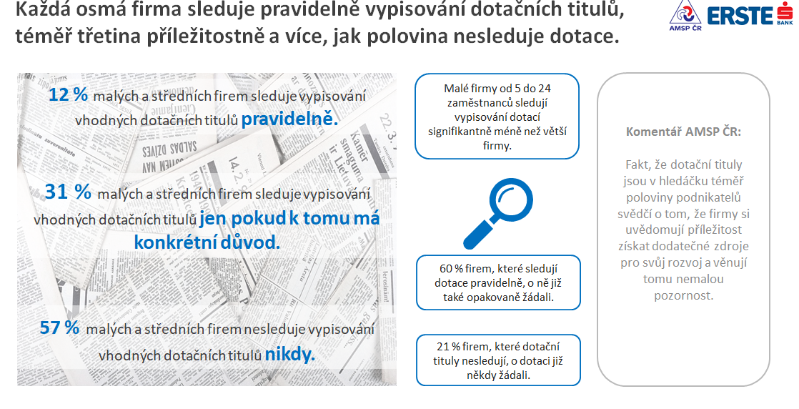

Slide 6
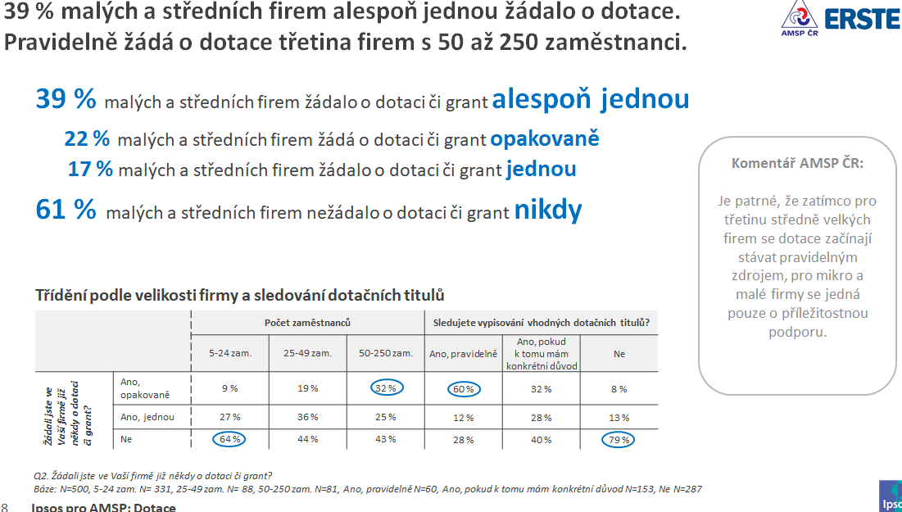

Slide 7
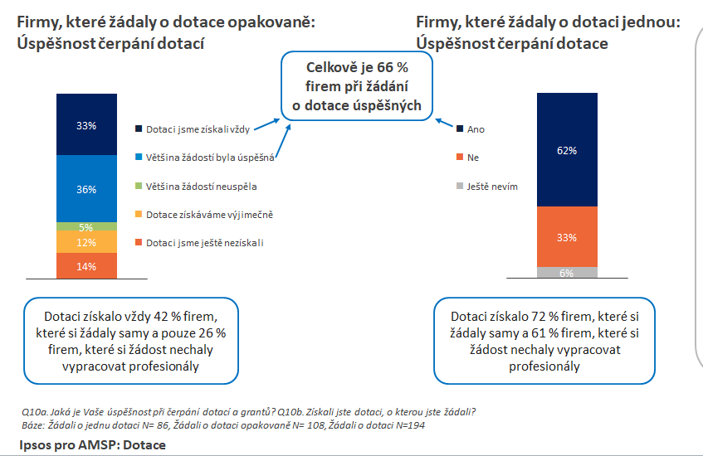

Slide 8
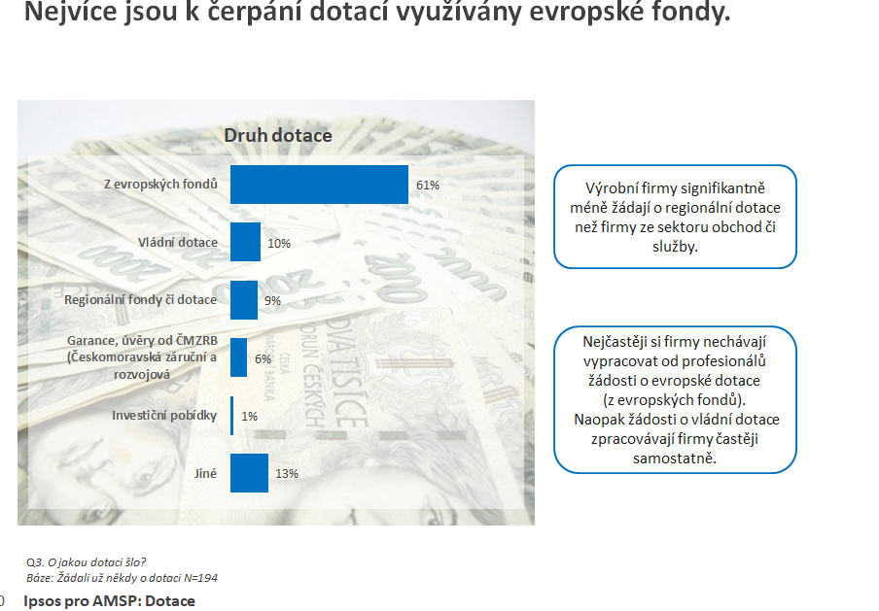

Slide 9
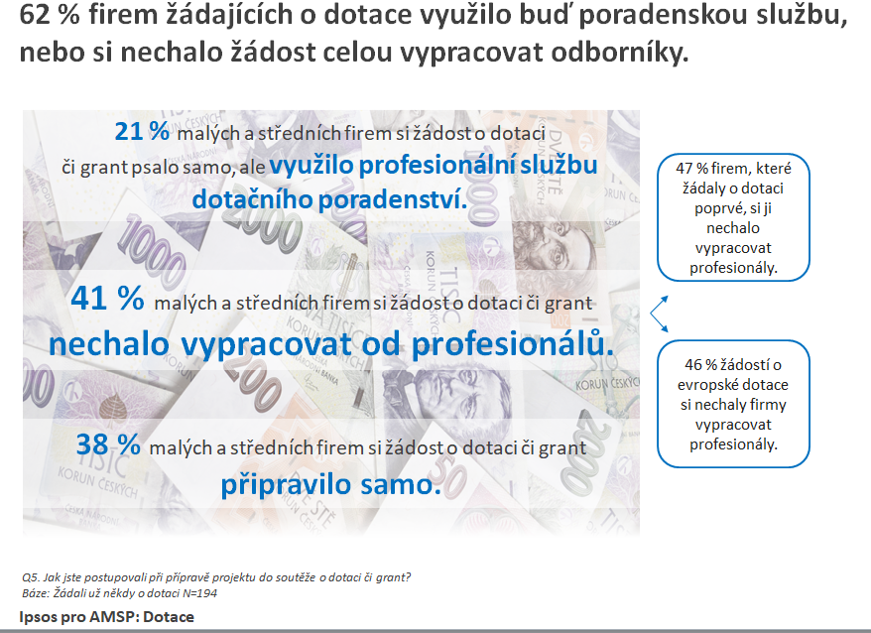

Slide 10
